Slide 1

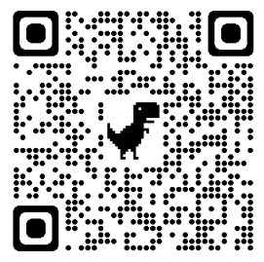
Why not all in one?
掃我下載！

Slide 2
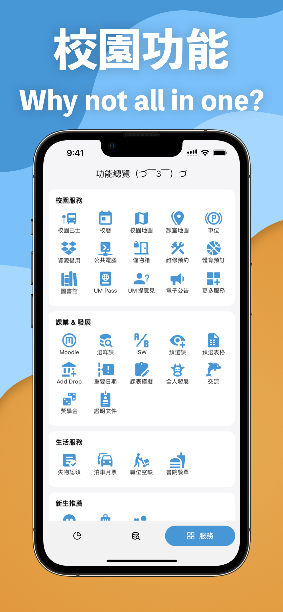
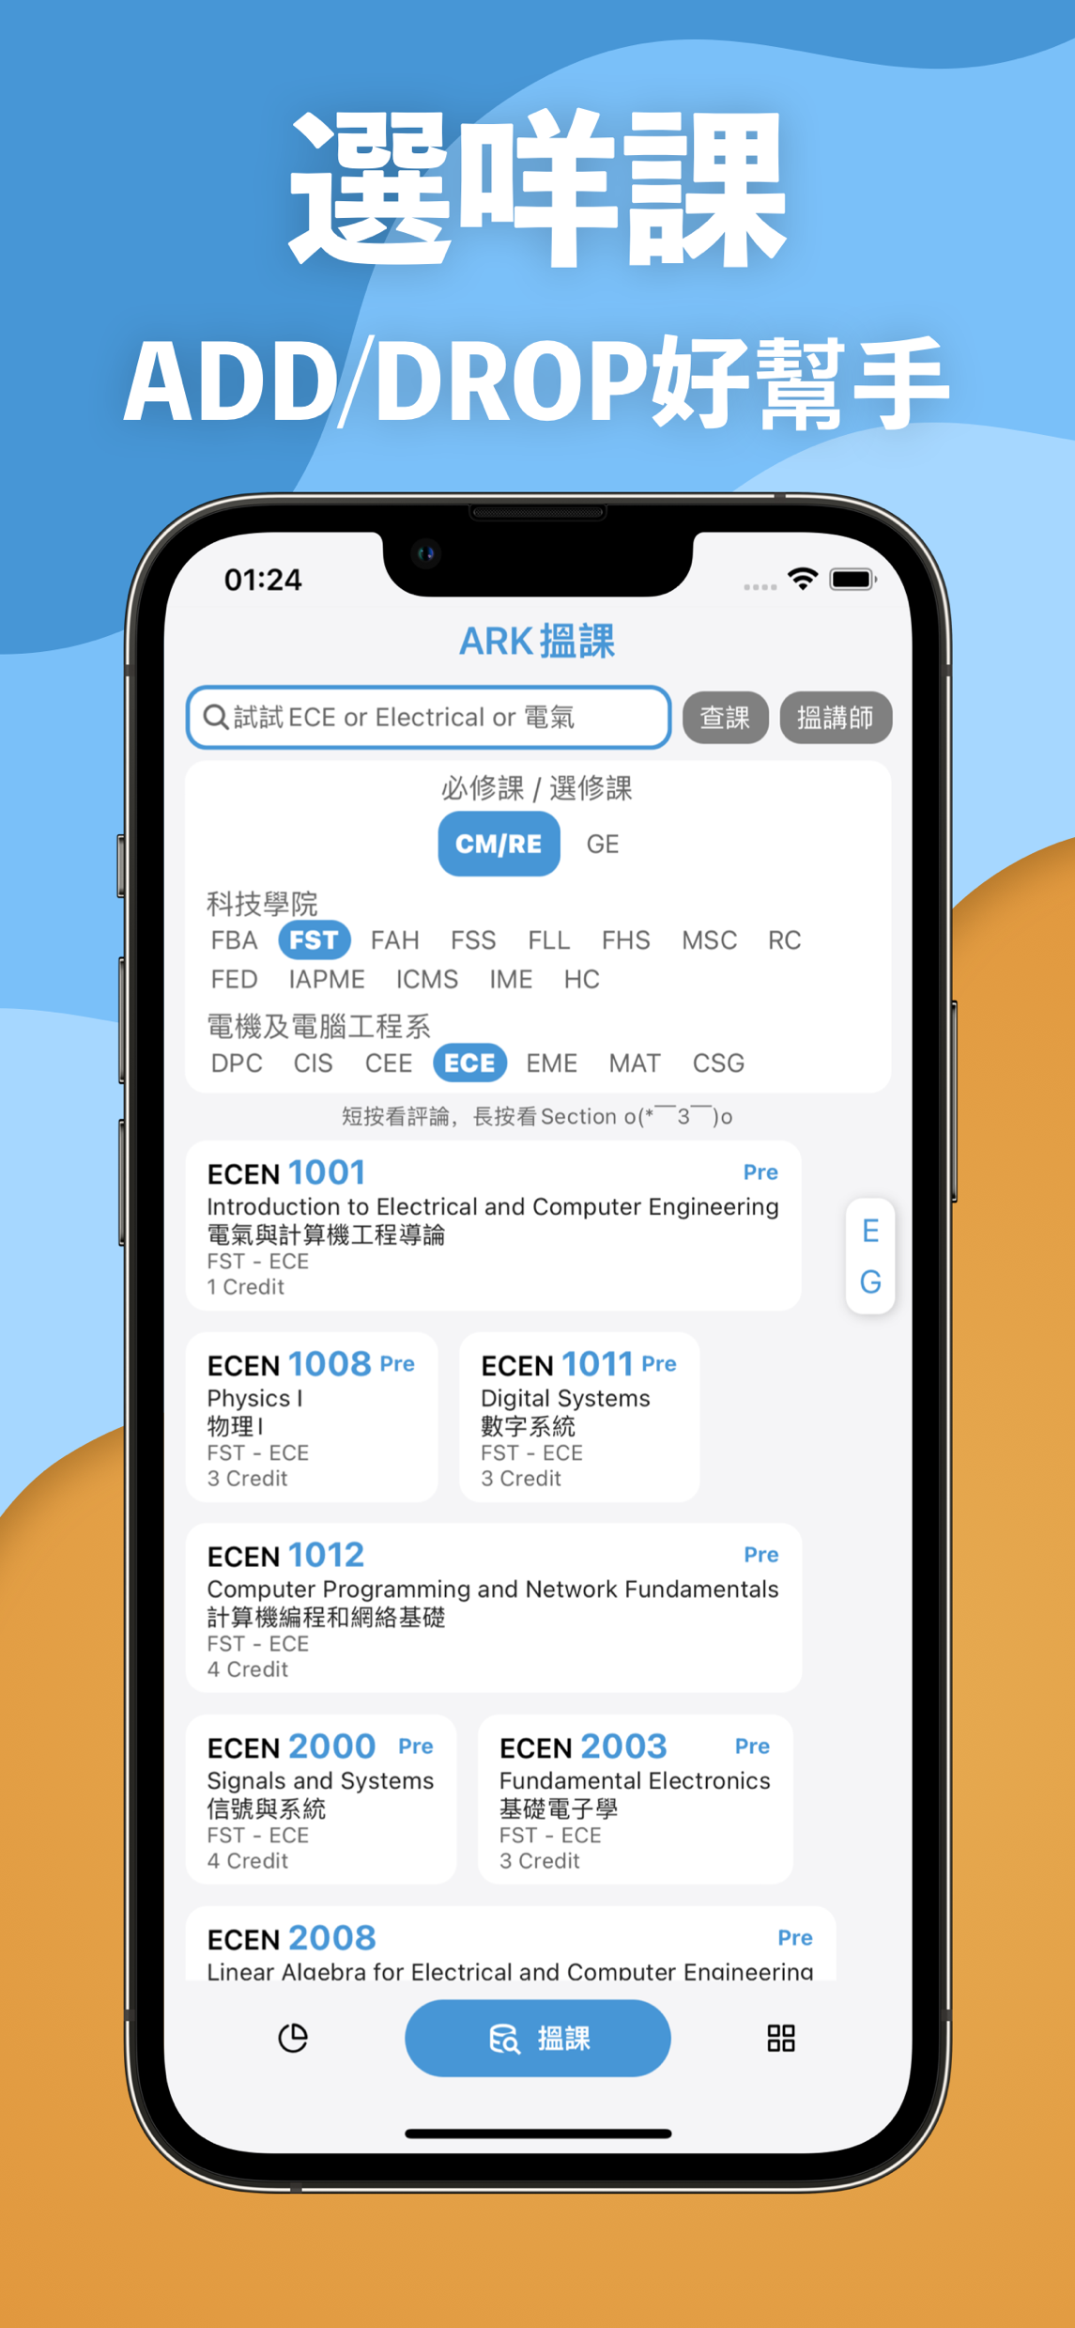
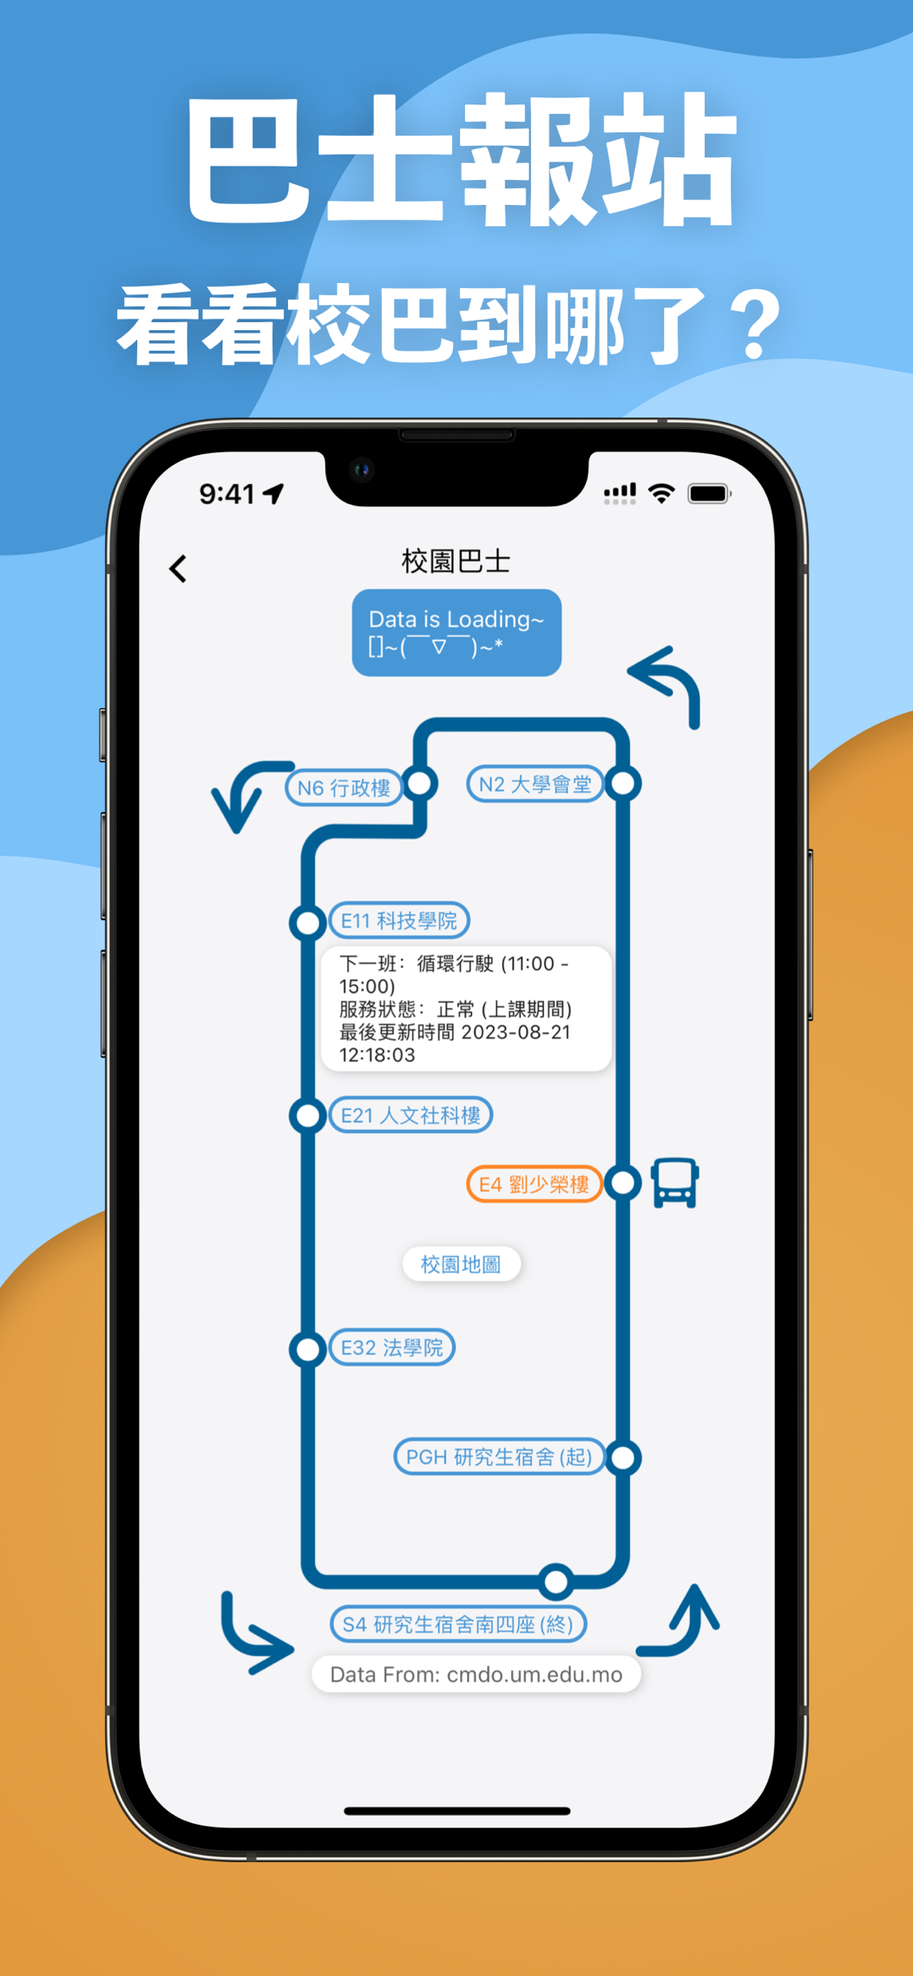
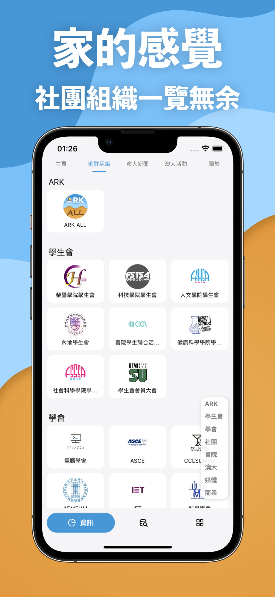
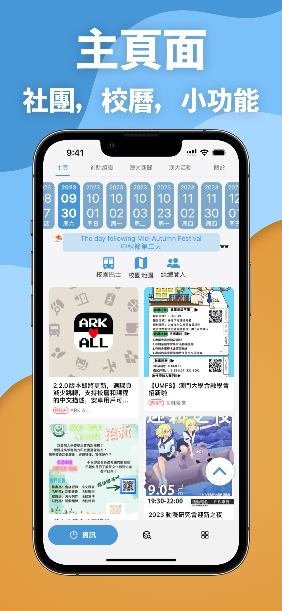
ARK ALL 是什麼？

Slide 3
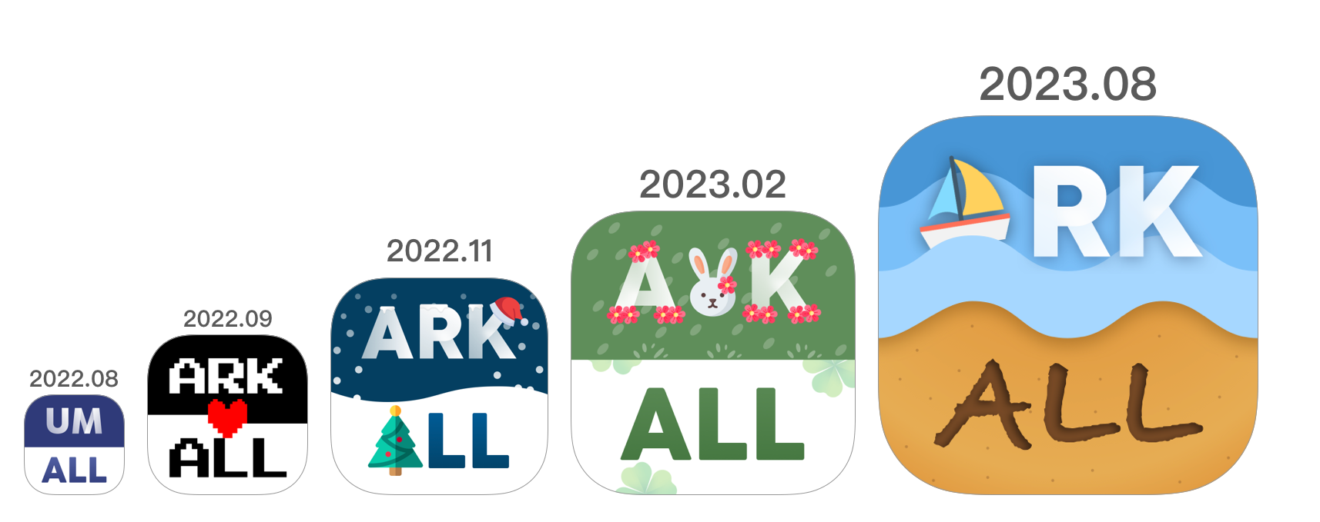

等你加入！！！
宣傳、運營
前端 – APP、Web、UI設計 (JavaScript)
後端 – 數據庫、API (Python)
國際化 – 英、葡翻譯
有興趣的同學就掃我！！
（不是電腦系也沒關係，歡迎一起來學習！）(～￣▽￣)～

